Slide 1

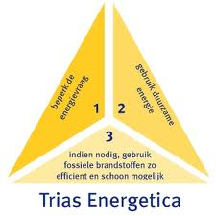
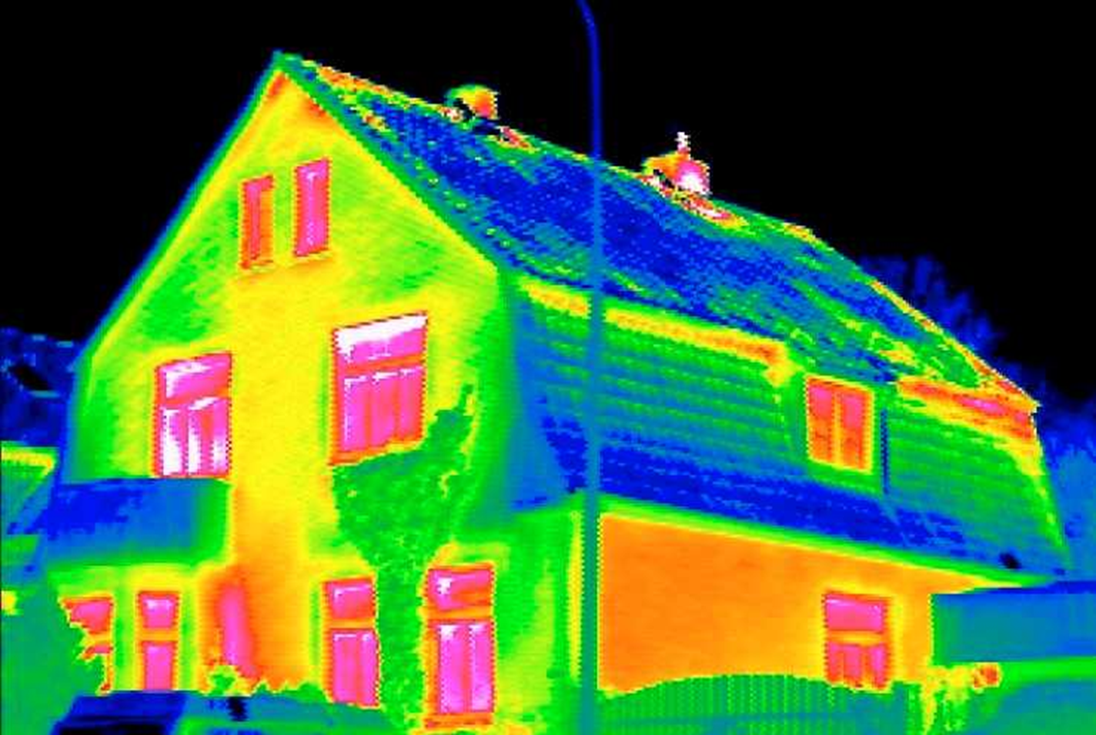

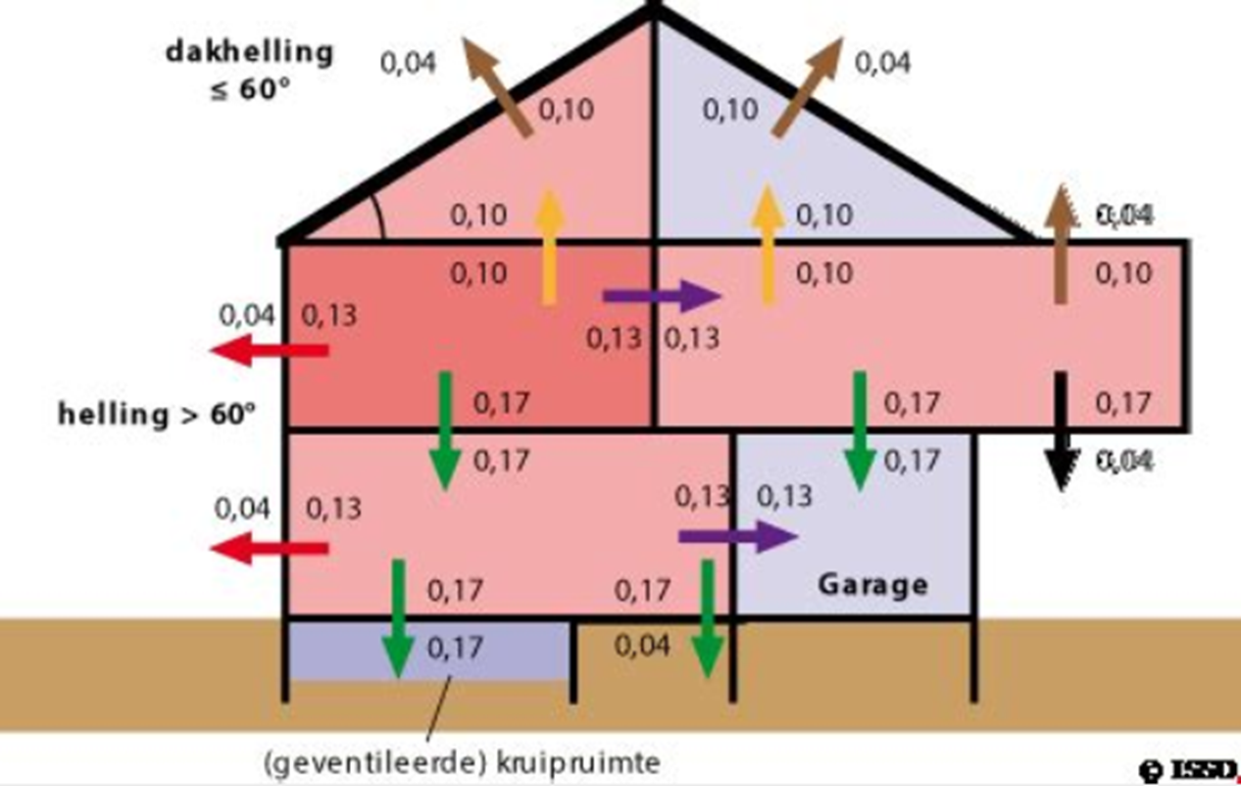
2021_MON_3_WE Energiebesparingsadvies
Met een energiebesparingsadvies schrijf je een advies voor bij jou thuis.
Leerdoel
Na het maken van dit leerarrangement kun je een energie-besparingsadvies opstellen voor een woonhuis.
Samenwerking
Plaats je product op het Leerplatform en vraag om feedback.
Bekijk leerproducten van anderen en geef feedback.
Verbeter je leerproduct en plaats versie 2
Dit leerarrangement maak je alleen.
Versie 1 07-01-2021
Versie 2 14-01-2021
Leerproduct
Een volledig uitgewerkt adviesrapport met daarin de volgende onderdelen.
Beschrijving in woord en beeld van bouwkundige en installatie aspecten.
Beschrijving van het huidige gedrag van de gebruikers en het verbruik.
Aanbevelingen op basis de trias energetica.
Concrete aanbevelingen om het totale energieverbruik te verminderen.
Bijeenkomsten
Lessen specialisatie W&E
Bronnen o.a.:
Zie wikiwijs
Leerpad
Start met het maken van een analyse van je eigen huis; bouwkundig, installatie, transmissie, ventilatie, warmteopwekking, verlichting, apparatuur en het gedrag & gebruik van de bewoners.
Beoordeel de jaarrekeningen en leg een verbinding tussen de analyse en het jaarlijkse verbruik.
Maak een energiebesparingsadvies op basis van de stappen van de trias energetica
Neem in je afwegingen de veranderingen met het oog op het klimaatakkoord mee (voor zover redelijkerwijs mogelijk).
Maak een advies waarin concrete aanbevelingen zijn opgenomen en bereken de terugverdientijd.
Sluit af met een conclusie met aanbevelingen.
Notes:
Verbeteren aan het leer arrangement:
Leerpad logischer opbouwen. Nu wordt gevraagd:
- besparingsmaatregeleen
Apparaten groot of kleingebruikers
Vergelijking van energieverbruik gemiddeld – thuis
- tabel energieveerbruik
Welke factoren
besparingsmaatregelen
http://www.energieleveranciers.nl/energie/energie_calculator_standalone.asp?zok_code=energie_calculator
www.bwired.nl
www.energielabel.nl
www.nuon.nl
www.eneco.nl
www.wikipedia.org/wiki/brandstofverbruik

